Slide 1
スリバチ地形が冷気流出に及ぼす効果
1123149 街道 雄紀

Slide 2
研究背景
ヒートアイランド現象の緩和策として、緑地による夜間の冷気の形成・流出（にじみ出し）が期待されている。
夜間
晴天かつ静穏時
放射冷却
冷気
冷気
市街地
緑地
市街地
Notes:
2

Slide 3
研究背景
冷気流出は重力流的な現象であるため、小規模な緑地でも斜面地では冷気が流出しやすい。
市街地
市街地
斜面緑地
斜面に沿って冷気が流出していく
冷気が斜面下の市街地へと達する
しかし、冷気供給能力は低く、持続効果も長くないという側面を持っている。

Slide 4
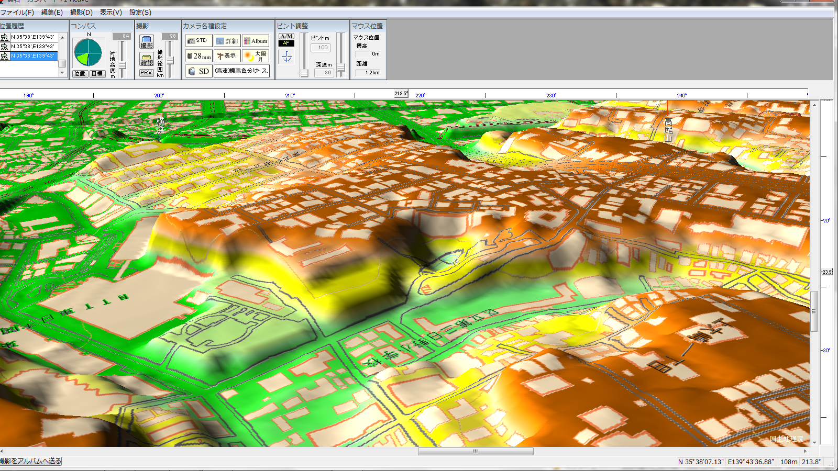
研究目的
スリバチ地形とは、川の侵食などによってできた3方向が斜面に囲われた窪地のことである。
斜面に囲われることで、形成された冷気が開けた1方向から流出することによって、冷気供給能力が高くなるのではと考えられる。
1方向から市街地へ流出

Slide 5
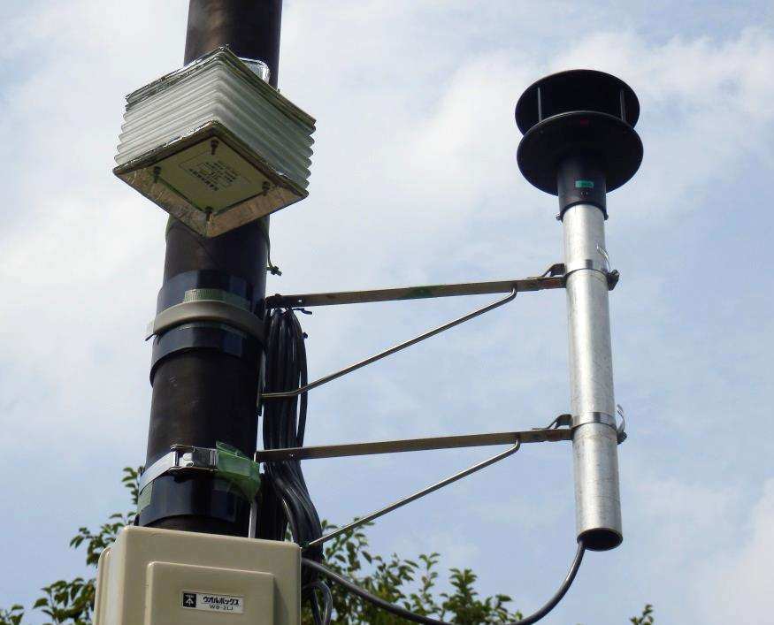
測定概要
測定期間 設置期間2015年7月23日～9月2日
撤去2015年9月29日～30日
測定項目
・斜面緑地下端部の風向風速測定
・公園及び市街地の温度分布
測定機器 （設置高さ3m）
・超音波風向風速計
（GILL PGWS-100）
・自然通風シェルター
内部に温度ロガー
（T＆D RTR—52）

Slide 6
測定緑地
①赤羽自然観察公園
温度計31ヶ所
風速計1ヶ所
②おとめ山公園
温度計 24ヶ所
風速計 1ヶ所
③新江戸川公園
温度計 18ヶ所
風速計 3ヶ所
④駒場野公園
温度計 18ヶ所
風速計 1ヶ所
⑤鍋島松濤公園
温度計 14ヶ所
風速計 1ヶ所
⑥池田山公園
温度計 19ヶ所
風速計 1ヶ所

Slide 7
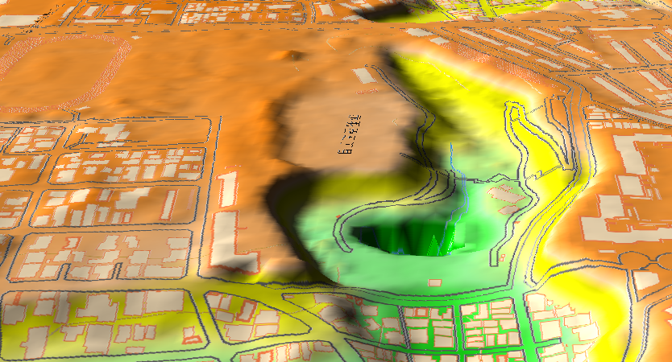
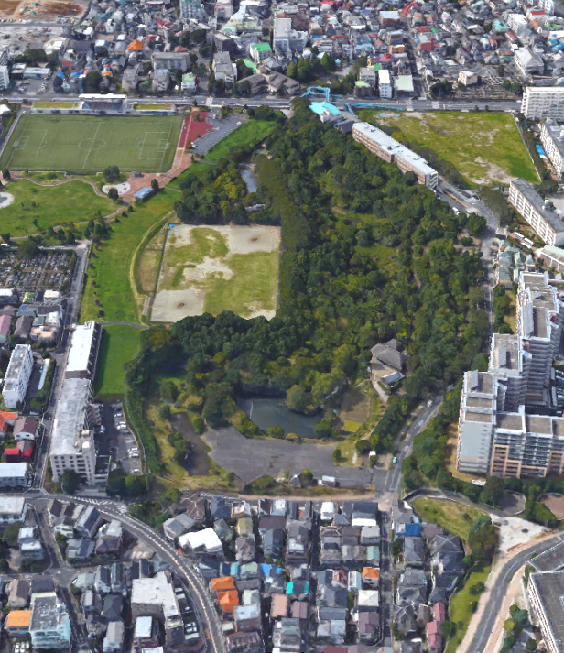
赤羽自然観察公園
温度計
温度計
＋風速計
緑地
面積5.4ha
高低差12ｍ
23m
緑地境界線
0m
100m
200m
7m

Slide 8
温度分布図
風向,風速（m/s）
気温（℃）
9月23日 20時～21時
時間（h）
23m
風は強いがスリバチ地形の谷底は冷えている
0m
100m
200m
7m
市街地基準

Slide 9
温度分布図
風向,風速（m/s）
気温（℃）
9月24日 0時～1時
時間（h）
にじみ出し発生
風向が最も安定している
23m
市街地へ冷気が流出
緑地境界はスリバチ地形の谷底と同程度冷えている
0m
100m
200m
7m
市街地基準

Slide 10
緑地境界線における冷気厚さ
A
A‘
時間（h）
市街地側から風が吹き冷気厚さが減少している
A
0m
100m
200m
A‘

Slide 11
にじみ出し冷気の到達距離
B’
B’
市街地
-2℃
-3℃
緑地
緑地境界
B
B
時間（h）

Slide 12
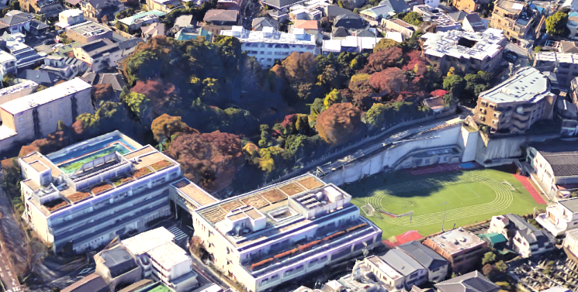
池田山公園
高低差13ｍ
緑地
面積0.7ha
28m
温度計
温度計
＋風速計
10m
0m
50m
100m

Slide 13
温度分布図
風向,風速（m/s）
気温（℃）
9月23日 22時～23時
時間（h）
28m
スリバチ地形谷底
0m
50m
100m
10m

Slide 14
温度分布図
風向,風速（m/s）
気温（℃）
9月24日 1時～2時
にじみ出し発生
時間（h）
市街地へ流出
28m
0m
50m
100m
10m

Slide 15
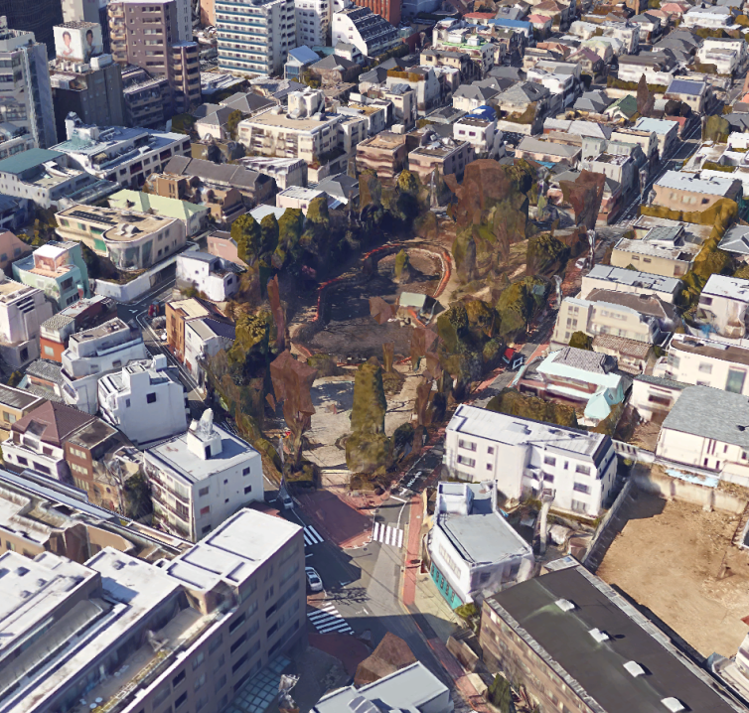
鍋島松濤公園
温度計
温度計
＋風速計
緑地
面積0.5ha
高低差5ｍ
35m
20m
0m
50m
100m

Slide 16
温度分布図
風向,風速（m/s）
9月23日 23時～24時
気温（℃）
時間（h）
35m
市街地基準
20m
0m
50m
100m

Slide 17
温度分布図
風向,風速（m/s）
9月24日 1時～2時
気温（℃）
時間（h）
にじみ出し発生
35m
市街地地点
市街地基準
20m
0m
50m
100m

Slide 18
各緑地の比較
市街地基準
緑地境界
スリバチ底
赤羽自然観察公園
面積5.4ha
池田山公園
面積0.7ha
鍋島松涛公園
面積0.5ha
温度（℃）
風向・風速（m/s）
N
W
8/6
S
E
N
N
W
8/15
S
E
N
N
W
9/2
S
E
時間（ｈ）
N

Slide 19
各緑地の比較
市街地基準
緑地境界
スリバチ底
赤羽自然観察公園
面積5.4ha
池田山公園
面積0.7ha
鍋島松涛公園
面積0.5ha
温度（℃）
風向・風速（m/s）
N
W
9/11
S
E
N
N
W
9/22
S
E
N
N
W
9/23
S
E
時間（ｈ）
N

Slide 20

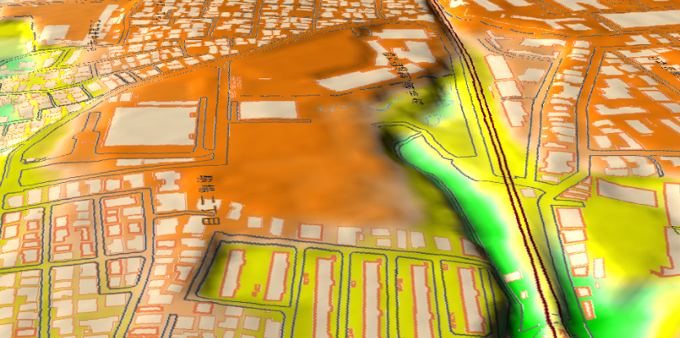
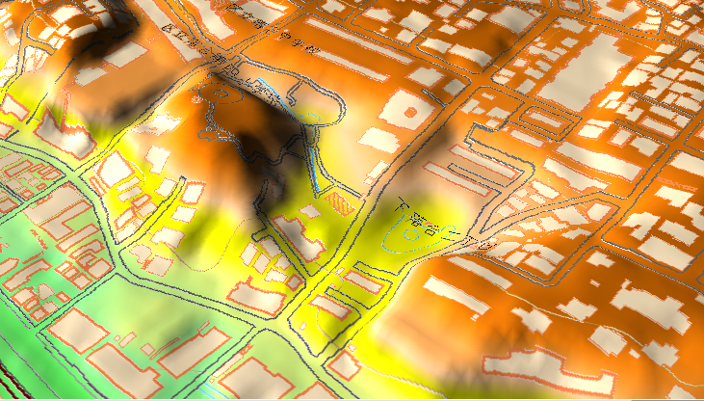
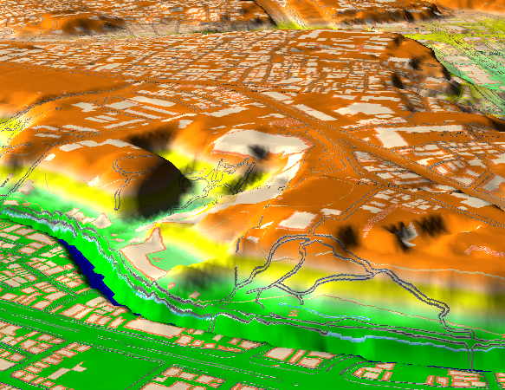
赤羽自然観察公園
駒場野公園
おとめ山公園
新江戸川公園
池田山公園
鍋島松涛公園

Slide 21
結論
スリバチ状の緑地では放射冷却が顕著となる前の、日没後の早い時間帯から谷底部分に冷気の蓄積がみられた。
スリバチ地形では、平坦な緑地に比べて気温低下量が大きく、規模の比較的小さい緑地でも効率的な冷気流出がみられた。
しかし、スリバチ地形の深さが浅い場合は市街地への流出は顕著に現れなかった。

